Slide 1
Pengantar Kedokteran Fisik & Rehabilitasi
dr. Aulia Syavitri Dhamayanti, SpKFR
FAKULTAS KEDOKTERAN
UNIVERSITAS MUHAMMADIYAH MALANG

Slide 2
Sejarah singkat berdirinya Physical Medicine & Rehabilitation (dunia)
Konsil kedokteran fisik mensponsori istilah “physiatrist”. American Board of Physical Medicine didirikan.
Epidemi polio yang muncul🡪 menjadi perhatian dokter spesialis PM&R
Berkaitan dengan pecahnya perang dunia ke-2 🡪 kedokteran fisik mulai fokus dan berkembang
Dr. Howard A. Rusk 🡪 mencetuskan program rehabilitasi 🡪 penting untuk pemulihan tantara saat perang
Frank H. Krusen, MD 🡪 menderita TB 🡪 meriset penggunaan terapi fisik; lalu Dr. Krusen & tim 🡪 mempromosikan physical medicine sebagai spesialisasi
Dr. Krusen. Mengusulkan istilah “physiatrist” 🡪 disponsori oleh American Medical Association
1952
1946 -1947
Polio epidemic
1941
“physiatrist”-term established
1938
World War II
1936
physiatrist
Physical therapy physician
American Academy of Physical Medicine and Rehabilitation (AAPM&R). History of the Specialty
1921
‹#›

Slide 3
Sejarah singkat berdirinya Kedokteran Fisik & Rehabilitasi di Indonesia
Menkes Indonesia mengirim dokter umum ke Philippines sekolah physiatrist.
Didirikan 3 pusat Pendidikan Rehab. Medik : UI, UNAIR, UNDIP.
Terbentuknya Ikatan Dokter Rehabilitasi Medis Indonesia (IDARI)
Berdasarkan surat No. 006 / Kol.IKFRI / 12 / V / 2009 lulusan berganti gelar dari sebelumnya SpRM menjadi SpKFR
Ikatan Dokter Rehabilitasi Medis Indonesia (IDARI) berubah nama menjadi PERDOSRI dan diterima oleh IDI
dr. Oemijono M. 🡪 belajar kedokteran rehabilitasi langsung di bawah bimbingan dr. Howard Rusk
Prof. Dr. R. Soeharso mendirikan Pusat Rehabilitasi bagi penyandang disabilitas korban perang kemerdekaan
2009
1990
1980--
1961-1966
2022 🡪 ada 7 pusat Pendidikan IKFR di Indonesia (UI, Unair, Undip, Unsrat, Unpad, UB, Unhas)
1947
‹#›

Slide 4
Definisi Physical Medicine And Rehabilitation (PM&R)
PHYSICAL MEDICINE and REHABILITATION (PM&R), also referred as Physiatry, is a medical specialty concerned with diagnosis, evaluation and management of persons of all ages with physical and/or cognitive impairment and disability. This specialty involves diagnosis and treatment of patients with painful or functionally limiting conditions, the management of comorbidities and co-impairments, diagnostic and therapeutic injection procedures, electrodiagnostic medicine and emphasis on prevention of complications of disability from secondary conditions
‹#›

Slide 5
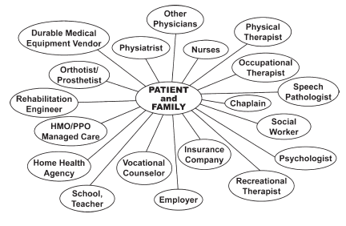
Medical Rehabilitation Services Team
Frontera, W.R., DeLisa, J.A., Gans, B.M. and Robinson, L.R., 2020. Delisa's Physical medicine and rehabilitation: principles and practice 6th edition. Lippincott Williams & Wilkins.
‹#›

Slide 6
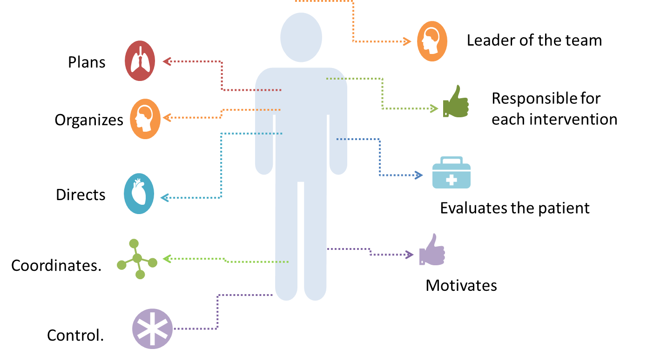
Dokter Spesialis Kedokteran Fisik & Rehabilitasi
‹#›

Slide 7
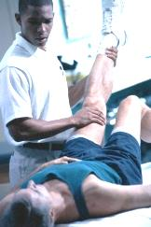
Physiotherapist
Melakukan pengujian kekuatan otot.
Mengevaluasi panjang dan tonus otot
melatih pasien (terutama untuk fungsi motorik kasar)
Mengajarkan cara berpindah tubuh (transfer)
Memberi instruksi penggunaan kursi roda, tongkat dan kruk.
Menawarkan modalitas terapi fisik.
Membantu koreksi postur dan berjalan
‹#›

Slide 8
Occupational therapist
Membantu mengajari aktivitas keseharian
Melatih penggunaan fungsional anggota gerak atas
Mengeksplorasi keterampilan vokasional
Mengevaluasi kondisi rumah dan menyarankan modifikasi yang diperlukan
Melatih pasien menggunakan teknologi pendamping
Berkolaborasi dengan anggota tim lain
‹#›

Slide 9
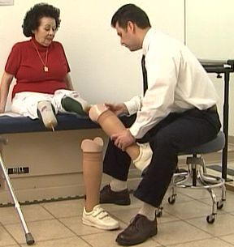
Orthotist - Prosthetist
Evaluation
Design
Memproses pembuatan orthosis (braces) dan atau prosthesis (artificial limb)
Follow-up
Memberi instruksi terkait perawatan alat ortosis/prosthesis kepada pasien dan keluarga
Berkolaborasi dengan anggota tim lain
‹#›

Slide 10
Speech Therapist (Terapis wicara)
Evaluasi pasien yang menderita afasia, dysarthria, apraxia
Evaluasi mengenai speech, pemahaman, reading and writing
Evaluasi fungsi menelan dan feeding
Evaluasi masalah komunikasi lain dan terapi yang tepat
Evaluasi penggunaan teknologi tinggi terkait terapi wicara
Konseling dan edukasi pasien & keluarganya
‹#›

Slide 11
Psikolog
Evaluasi kondisi psikologis pasien
Melakukan uji intelligence, memori, fungsi persepsi
Mengembangkan hasil tes dengan rencana terapi
Edukasi pasien dan keluarga
Konseling pada keluarga
‹#›

Slide 12
Perawat
Mengendalikan faktor lingkungan.
Perawatan langsung terhadap kebutuhan personal dan membantu ADL pasien
Mengelola pemberian medikasi
Bertanggung jawab terhadap integritas kulit pasien.
Mengatur program bowel dan bladder
Membantu pasien mengatur waktu
Memberi informasi kepada pasien dan keluarga mengenai perawatan pasien
‹#›

Slide 13
Pekerja sosial (Social worker)
Mengevaluasi pasien (gaya hidup, keluarga, keuangan, pekerjaan, faktor lingkungan)
Mempertahankan hubungan berkelanjutan dengan pasien dan keluarga
Mengkoordinasikan sumber pendanaan
Memberikan bantuan dalam menemukan situasi kehidupan alternatif
Menilai hambatan kejuruan
Memberikan dukungan emosional dalam situasi yang penuh tekanan
Memfasilitasi perencanaan pelepasan
‹#›

Slide 14
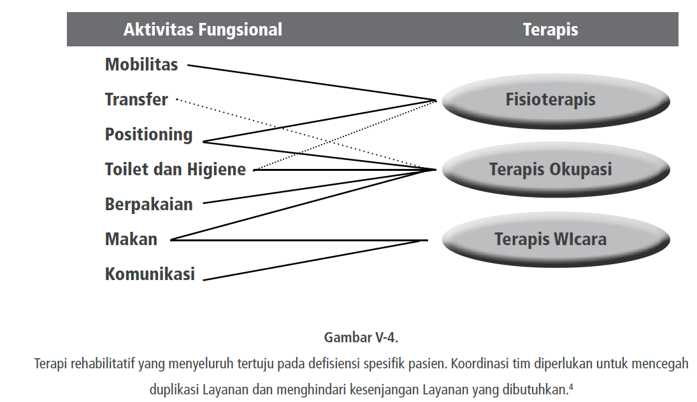
‹#›

Slide 15
Klasifikasi Diagnosis
Pendekatan problem pasien ditinjau dari sisi kedokteran fisik & rehabilitasi
Dahulu 🡪 kesepakatan WHO (ICIDH, 1980) 🡪 impairment, disability, handicap
Saat ini 🡪 WHO (2001) dengan International Classification of Functioning, Disability and Health (ICF)
‹#›

Slide 16
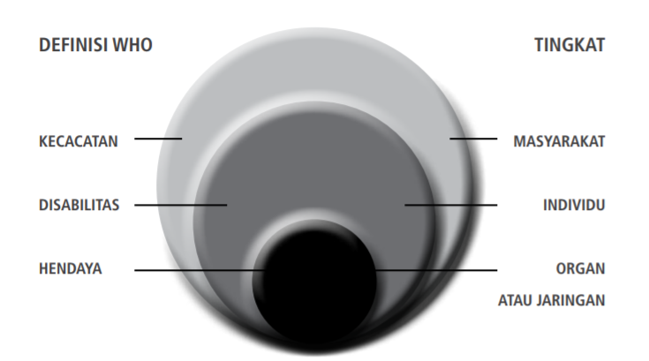
Klasifikasi Diagnosis
IMPAIRMENT
anatomical or physiological dysfunction
DISABILITY
unable to perform a human activity
HANDICAP
unable to meet a societal role
WHO, in ICIDH (International Classification of Impairment, Disability and Handicap), 1980
‹#›

Slide 17
Impairment
Kerusakan atau ketidaknormalan pada struktur atau fungsi psikologis, fisiologis, atau anatomis.
Di sini letak gangguan hanya pada tingkat organ, jaringan atau sistem, jadi fungsi dari
bagian tubuh, bukan fungsi individu secara keseluruhan.
Contoh : kelemahan anggota gerak, kontraktur sendi, nyeri, depresi
Level :
Organ or Tissue or system
‹#›

Slide 18
Disability
Setiap pembatasan atau kekurangan yang diakibatkan oleh penurunan kemampuan (impairment) untuk melakukan suatu kegiatan dengan cara atau dalam jangkauan yang dianggap normal bagi seorang manusia.
Disabilitas terjadi jika impairment menyebabkan individu tak mampu melakukan sebagian besar fungsi hidupnya seperti perawatan diri, mobilitas dan berkomunikasi. Gangguan terjadi pada tingkat manusia, jadi pada fungsi individu secara keseluruhan.
Contoh: Karena terjadi kelemahan otot tungkai kanan dan kiri serta kontraktur sendi
pergelangan kaki kanan dan kiri (impairment) individu ini tidak mampu berjalan (disability)
Level :
human
‹#›

Slide 19
Handicap (Hendaya)
Keterbatasan bagi individu tertentu, yang disebabkan oleh sebuah impairment atau disabilitas, yang membatasi atau mencegah pemenuhan peran yang normal (tergantung pada usia, jenis kelamin, faktor sosial, dan budaya) bagi individu tersebut
Di sini masalah yang terjadi adalah pada tingkat lingkungan dan sosial, terjadi jika individu berinteraksi dengan lingkungannya untuk melakukan aktifitas kerja, perjalanan jauh atau kegiatan sosial lainnya.
Contoh: Seorang penderita paraplegia ambulasi dengan kursi roda akan menjadi handicap tatkala harus naik ke tingkat atas dari satu gedung yang tidak ada elevatornya. Namun di gedung bertingkat yang lain ada elevatornya, maka dia menjadi tidak
handicap.
Level :
Lingkungan & sosial
‹#›

Slide 20
International Classification of Functioning, Disability and Health (ICF)
Pada tahun 2001 WHO menerbitkan The International Classification of Functioning, Disability and Health (ICF) 🡪 fokus pada masalah tingkat kesehatan dan status fungsional individu.
Dalam klasifikasi ICF, disabilitas dan tingkat fungsional individu merupakan interaksi antara kondisi kesehatan dan faktor kontekstual yaitu faktor lingkungan dan faktor personal.
Pada klasifikasi ICF tidak ada lagi terminologi disability dan diganti menjadi activity limitation, dan terminology handicap diganti menjadi participation restriction.
Bagian dari ICF :
Functioning and disability
a. Body function and structures
b. Activities and participation
Contextual factors
a. Environmental factors
b. Personal factors
‹#›

Slide 21
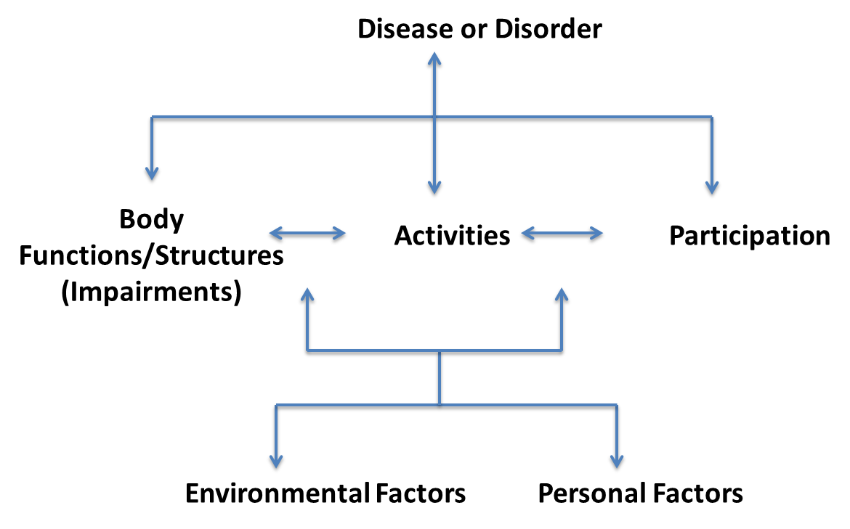
International Classification of Functioning, Disability and Health (ICF)
¹WHO-ICF, Geneva: WHO:2001; Gray et al, (2000). Arch Phys Med Rehabil, 81:S10-S14
‹#›

Slide 22
Health condition
Parkinson Disease (G20) + Cervical Dystonia (G24.3) + + Hypertension stage I (I10 + Mild Depression (F32.0) + Mild to Moderate Anxiety (F41.8)
Contoh kasus
Body function
b1521.2 Regulation of emotion
b1600.2 Pace of thought
b2401.00 dizziness
b3300.2 Fluency of speech
B4200.22 Increased blood pressure
B4402 Depth of respiration
B755.2 Involuntary movement reaction functions
b7650.2 Involuntary contractions of muscles
b7651.1 Tremor
Body structure
s7104.202 Muscles of head and neck region
s73022.102 Muscles of hand
s110.320 structure of brain
s1101.210 structure of midbrain
Activities
d170.22 writing
d4104.12 standing
d420.12 transferring oneself
d3503.22 conversing with one person
d4500.12 walking short distance
d4551.12 climbing
d4751.33 driving motorized vehicles
d5400.12 putting on clothes
Participation
d8502.33 fulltime employment
d930.12 Religion & spirituality
Environmental Factors :
e1101.0 drugs
e155.0 Design, construction and building products and technology of buildings for private use
e310+4 immediate family
e5801+4 health systems
e5902+3 Labour and employment policies
e425.2 Individual attitudes of acquaintances, peers, colleagues, neighbours and community members
Personal Factors :
Male (Mr.H)
60 years old
Gastritis, history of seizure
‹#›

Slide 23
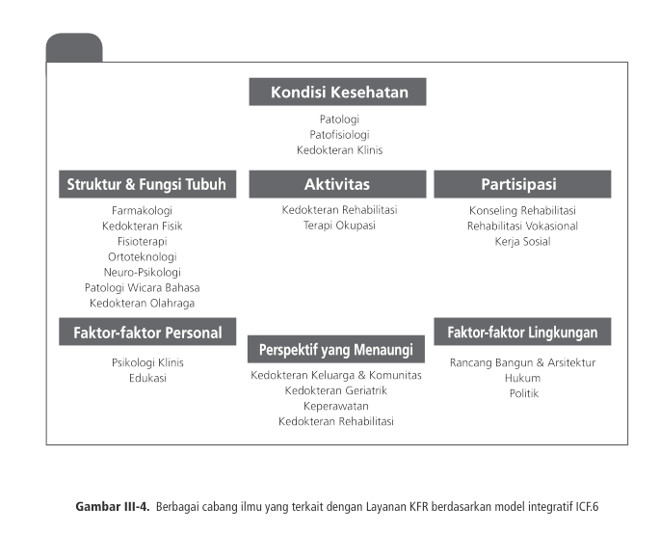
‹#›

Slide 24
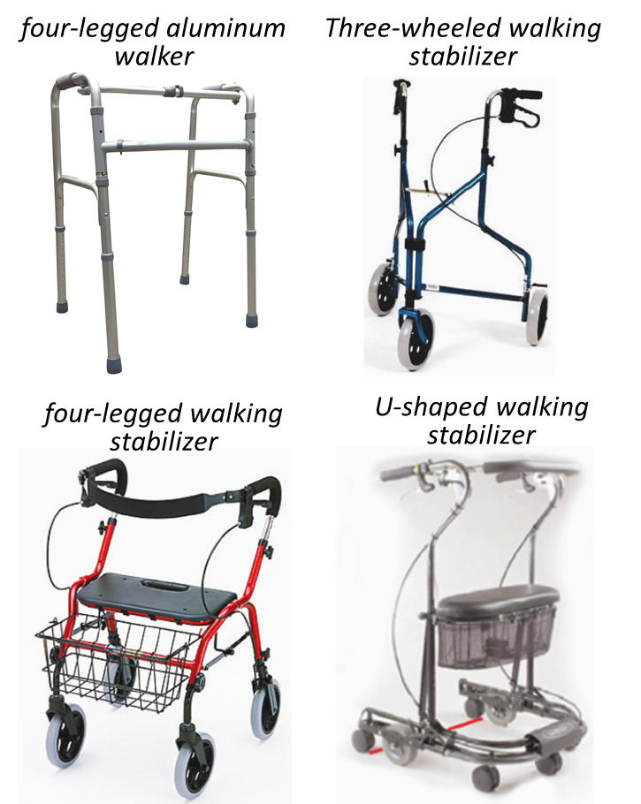
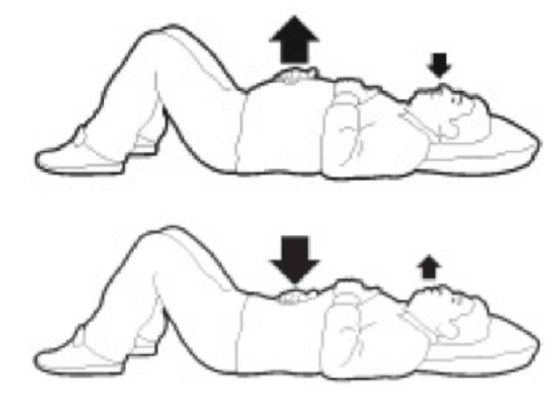
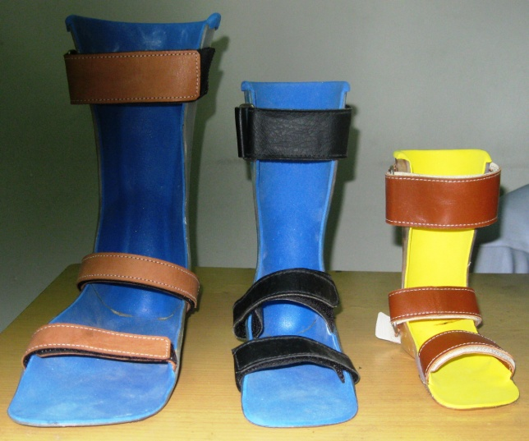
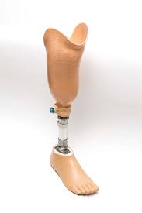
Berbagai contoh intervensi KFR
Program Rehabilitasi
Pemberian ortosis (misalnya splint)
Latihan keterampilan aktivitas hidup sehari-hari
Penyesuaian lingkungan kerja dan rumah
Penyuluhan strategi untuk mengatasi hendaya kognitif
Terapi wicara dan bahasa dalam ruang lingkup program KFR yang kompleks;
Penatalaksanaan disfagia;
Intervensi neuropsikologis;
Intervensi psikologis, termasuk; penyuluhan pasien dan keluarganya
Terapi nutrisional;
Pemakaian alat bantu, teknologi alat bantu, prostetik, ortotik, bantuan teknis;
Edukasi pasien, keluarga, profesional
Asuhan keperawatan rehabilitasi
‹#›

Slide 25
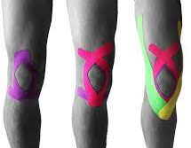
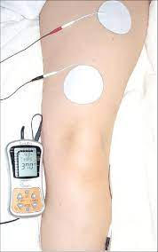
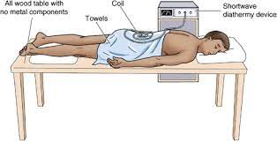
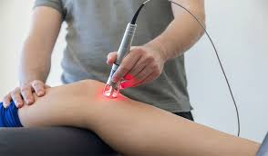
Berbagai contoh intervensi KFR
Pengobatan medikamentosa
injeksi intraartikular atau peritendon, dry needling, spray and strectch, taping, laser energi rendah, dan lain-lain
Penggunaan Modalitas Fisik
kinesioterapi dan terapi latihan
elektroterapi
terapi panas dan dingin
fototerapi (misalnya terapi ultraviolet)
hidroterapi dan balneoterapi
terapi manual/ massage
terapi drainase limfatik manual, dll
‹#›

Slide 26
Strategi penatalaksanaan KFR
Strategi pertama | Pencegahan primer
Strategi kedua | Mengurangi proses patologis sampai tahap minimum
Strategi ketiga | sering dianggap strategi rehabilitasi secara umum, adalah pencegahan terhadap komplikasi sekunder
Strategi keempat | peningkatan fungsi sistem yang terlibat, yang pada dasarnya mencoba untuk memperbaiki kerusakan yang terjadi
Strategi kelima | meningkatkan fungsi dari sistem yang tidak terlibat
Strategi keenam | teknik kompensasi atau yang bersifat kompensasi
Strategi ketujuh | intervensi aspek kognitif dan perilaku
Strategi kedua | adaptasi lingkungan
‹#›

Slide 27
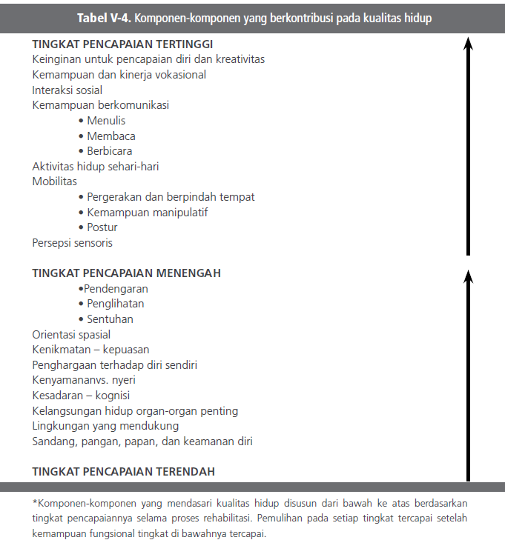
Pencapaian kualitas hidup tertinggi
Rehabilitasi yang berhasil di tingkat individu 🡪 sejauh mana ia dapat berpartisipasi di masyarakat.
Tujuan ini 🡪 harapan tertinggi yang merupakan alasan dilakukannya program pemulihan rehabilitasi sekaligus juga penghargaan atas kreativitas dan upaya ketika tujuan tersebut tercapai.
Oleh karenanya, program rehabilitasi lebih ditujukan kepada penyandang hendaya atau disabilitas yang diharapkan masih dapat mencapai perbaikan fungsi.
‹#›

Slide 28
Terima Kasih
‹#›

